Slide 1
День рождения Бараша!
Авторы составители:
Звонарева Ирина Николаевна
Гатауллина Ольга Владимировна
учителя-логопеды МБДОУ «Детский сад № 25»
Осинниковский городской округ

Slide 2
«День рождения Бараша».
Аннотация к игре Цель игры – автоматизация звука «р».
Ребенку (детям) предлагается вместе с его друзьями Нюшей, Крошем и Ежиком отправиться на день рождение к Барашу.
1. Бараш проснулся и начал делать зарядку. Давай вместе с Барашем сделаем зарядку для язычка, выбирай упражнение и выполни его. Нажимаем на выполненное упражнение оно исчезает и выбираем другое.
2. Бараш украсил двор шариками к празднику, но подул сильный ветер и сдул шарики. Покажи как сильно дул ветер. Ребенок дует, взрослый нажимает на шарик и он улетает. Так 3 раза.
3. Помоги Барашу убрать в доме к приходу гостей. Картинки со звуком «р» при нажатии на них летят в коробку со звуком «р». Без звука «р» в др. коробку.
4. Друзья Бараша сели в автобус и отправились в путь. Нажми на автобус и пока он едет мотор работает (ребенок рычит).
5. Автобус остановился у болота. Помоги друзьям перебраться на другую сторону. Прыгай по листьям кувшинок и проговаривай слоги (РА, РО, РУ, РЫ). Нужно нажать на РА и герой начнет движение.
6. Гости собрались за праздничным столом. Нажимай на угощение и ответь, чем угощал Бараш своих друзей. (Бараш угощал друзей …).
7. Бараш предложил гостям поиграть.
-Выбери картинки где звук «р» в словах первый. При нажатии на картинку она покрутится. Если ответ не верный она пропадет. Так же в середине и в конце слова.
-Называй картинки быстро. Назови картинку нажми на нее появится следующая снова назови картинку и нажми на нее. Так пока все картинки не закончатся.
7. Гости принесли Барашу много подарков. Давай вместе распакуем подарки и узнаем что подарили Барашу на день рождения. (Бараш получил в подарок от друзей…).

Slide 3
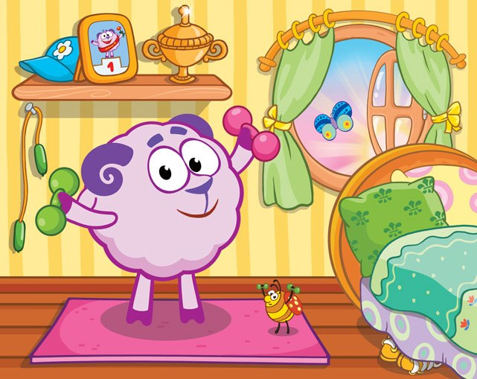

Slide 4
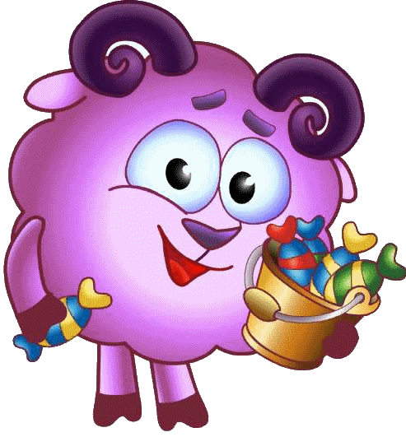

Slide 5
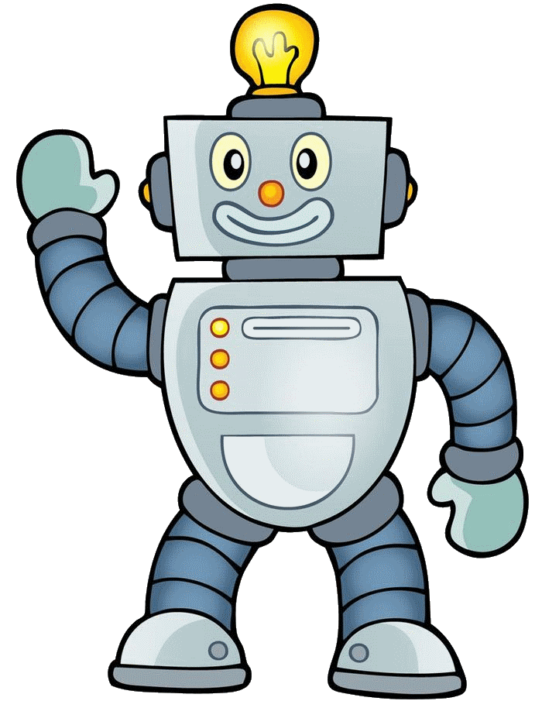
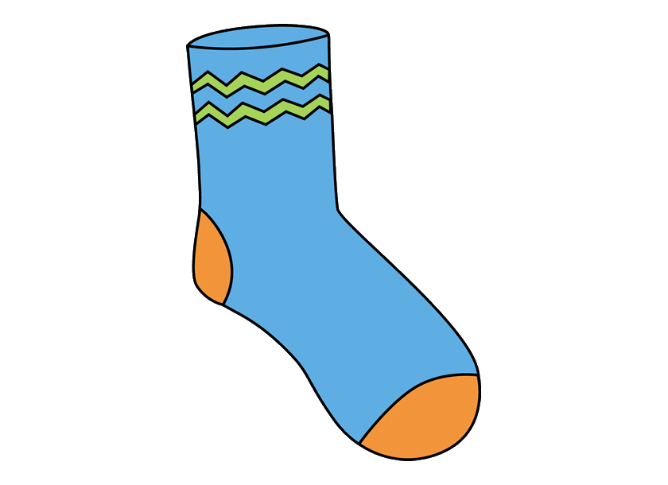
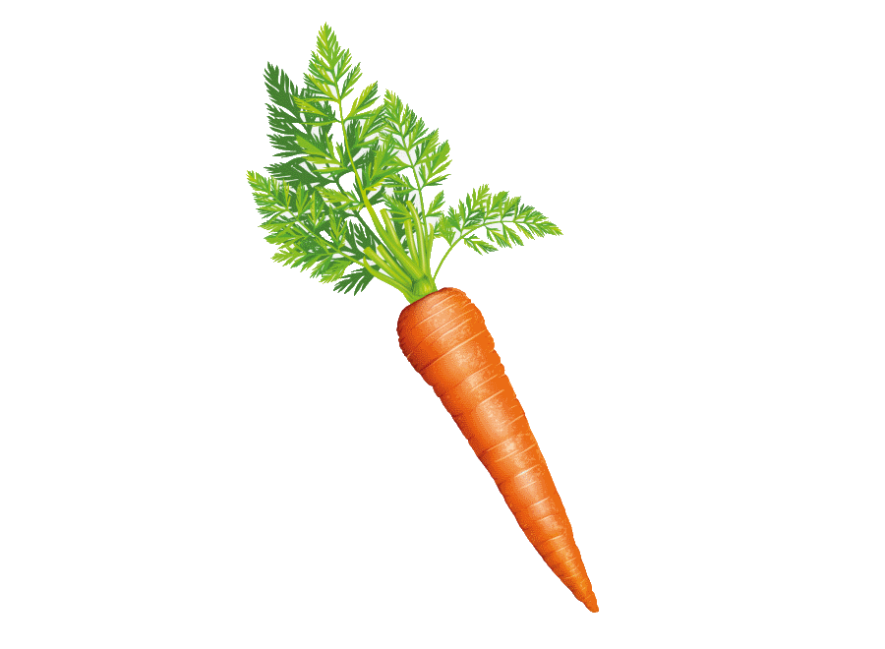

Slide 6
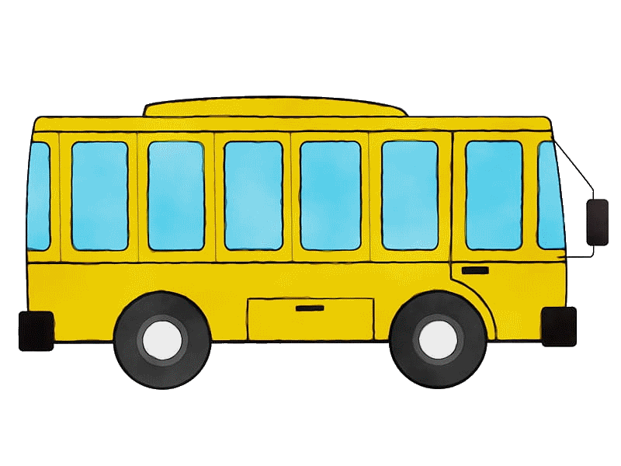

Slide 7
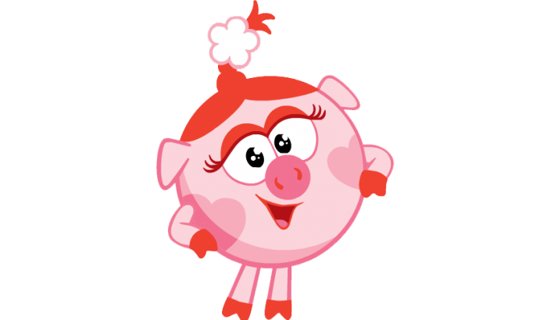

Slide 9
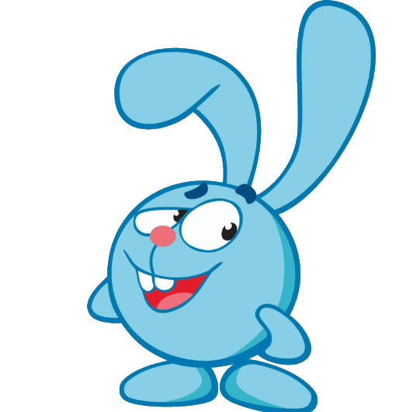

Slide 10
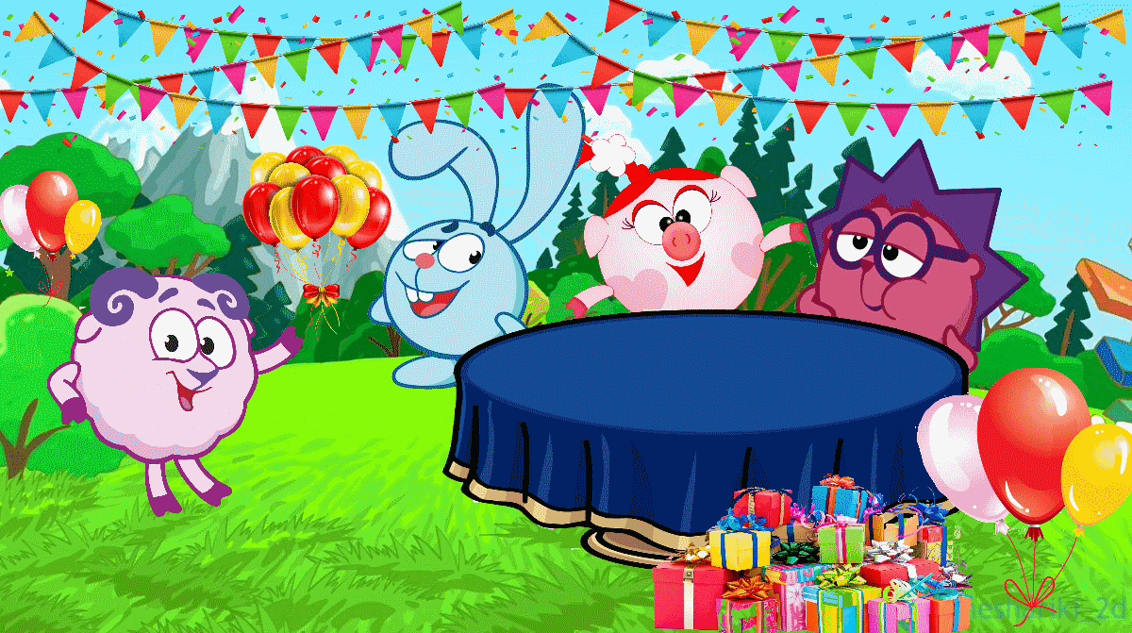
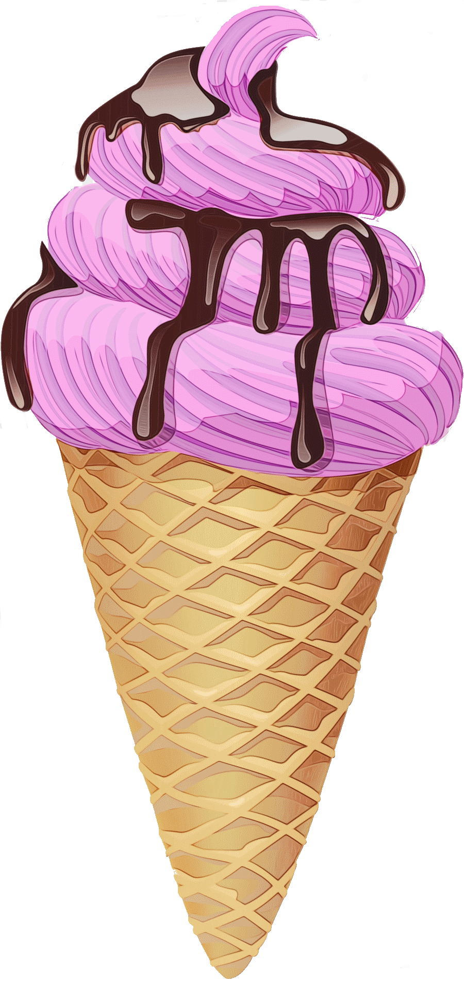
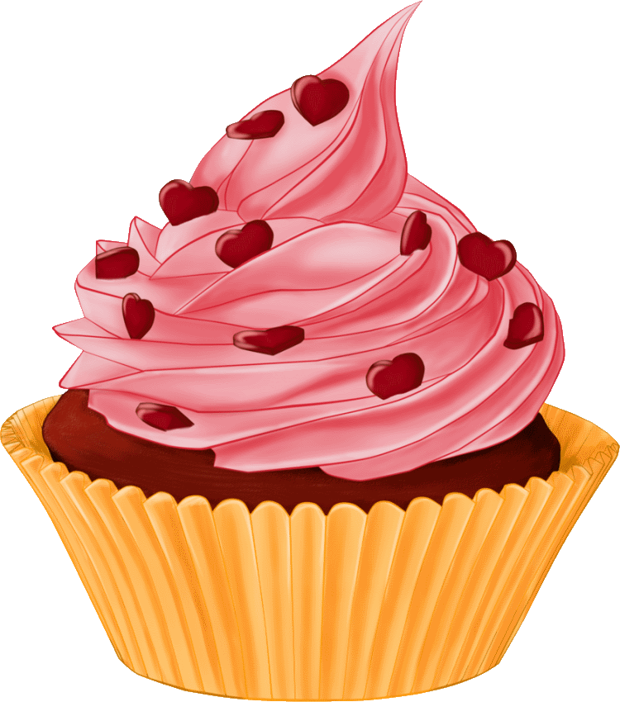
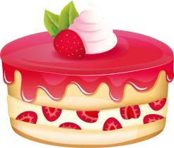
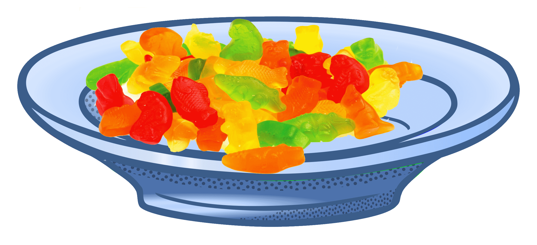
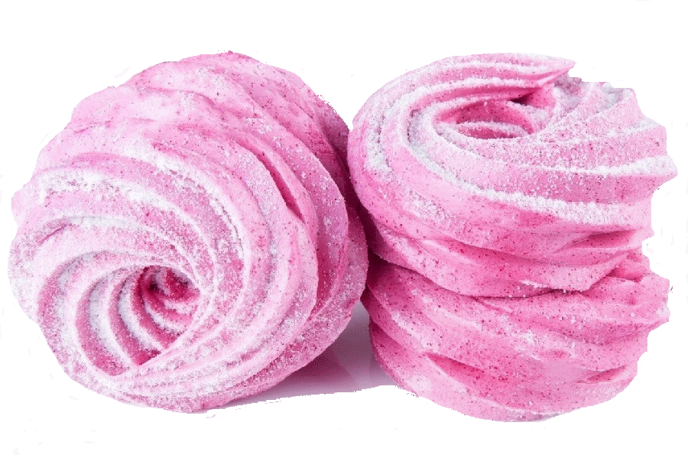
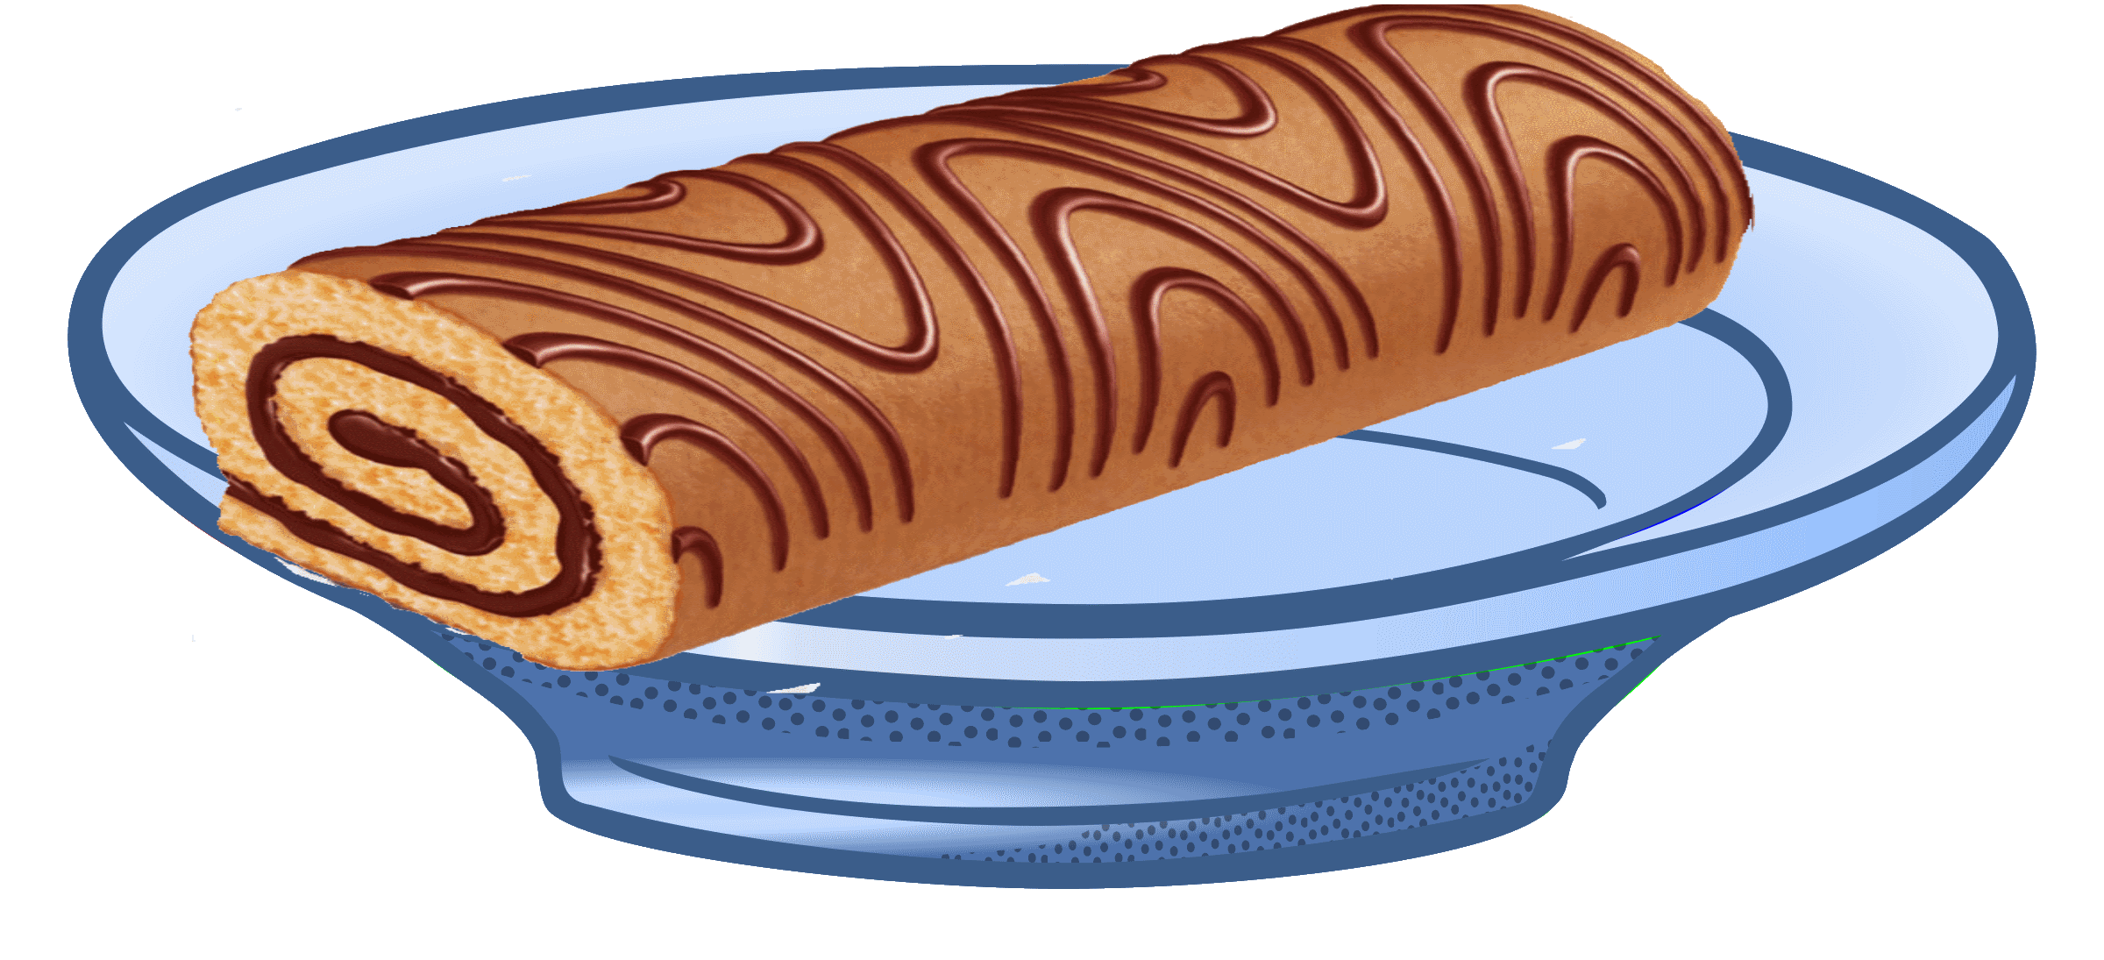

Slide 11
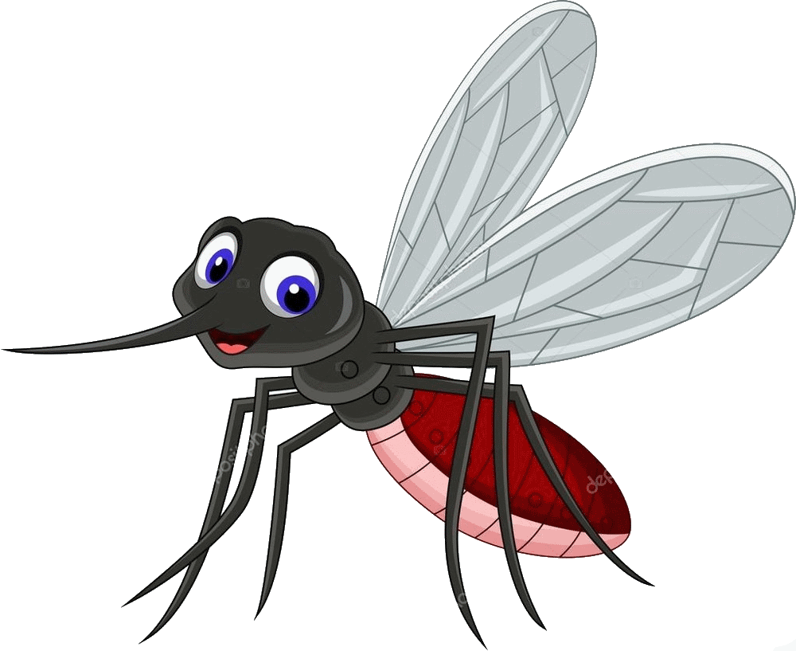
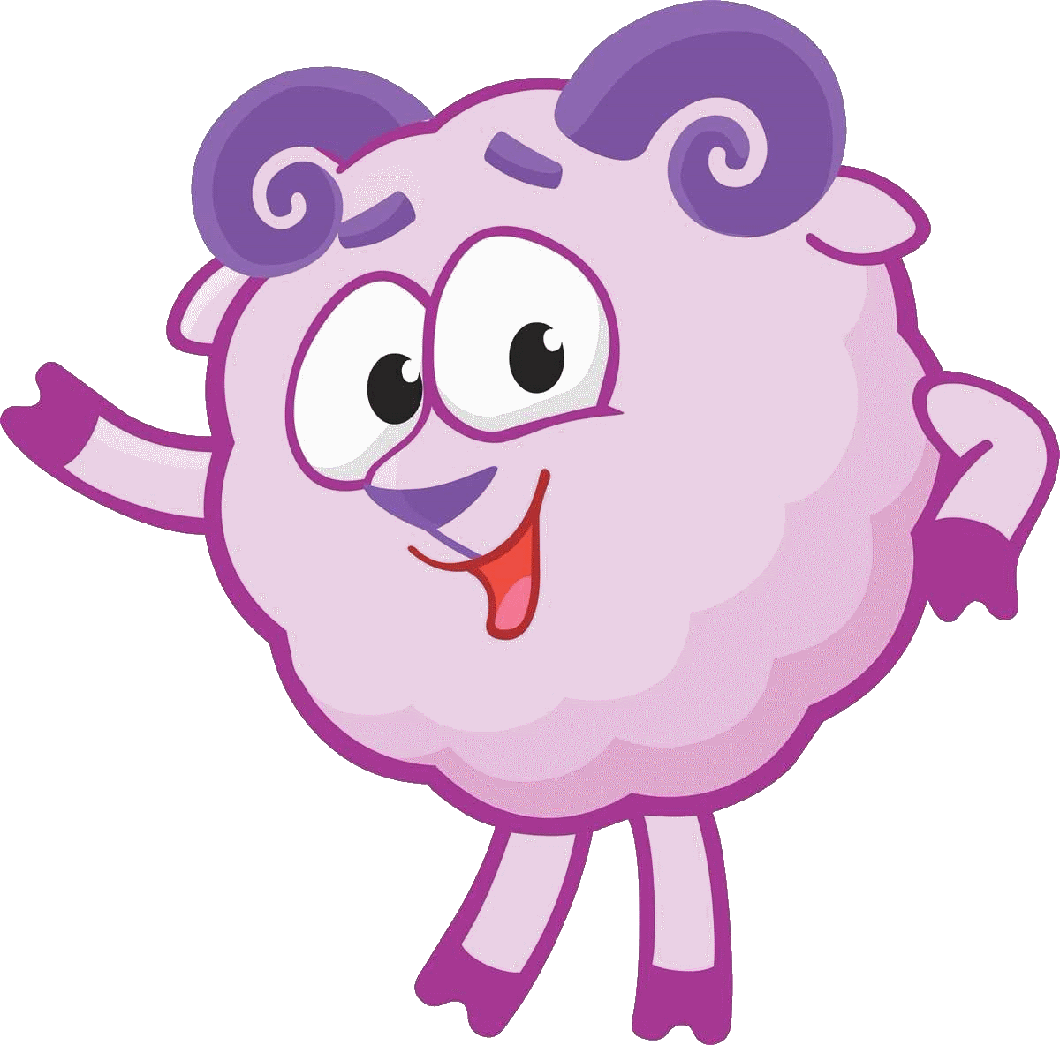
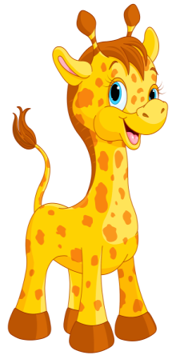
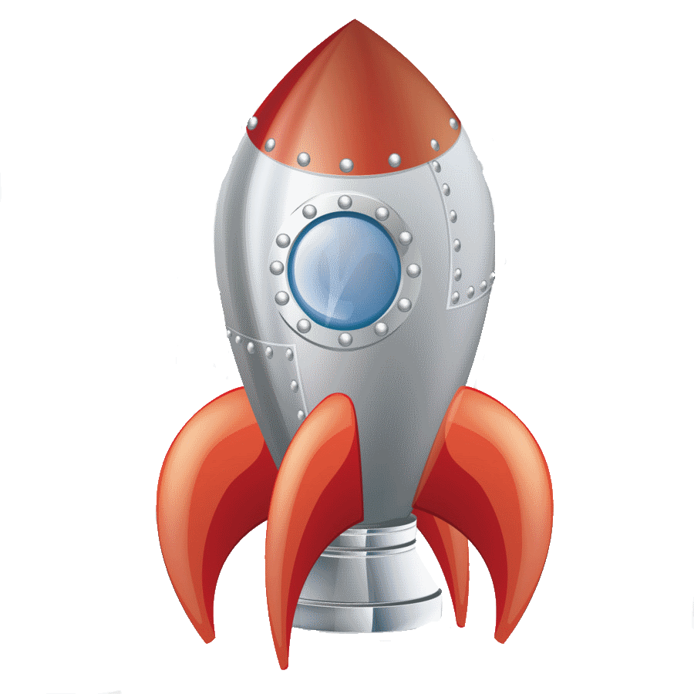
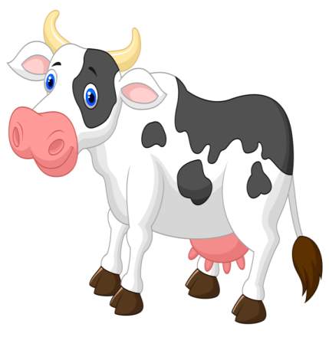

Slide 12
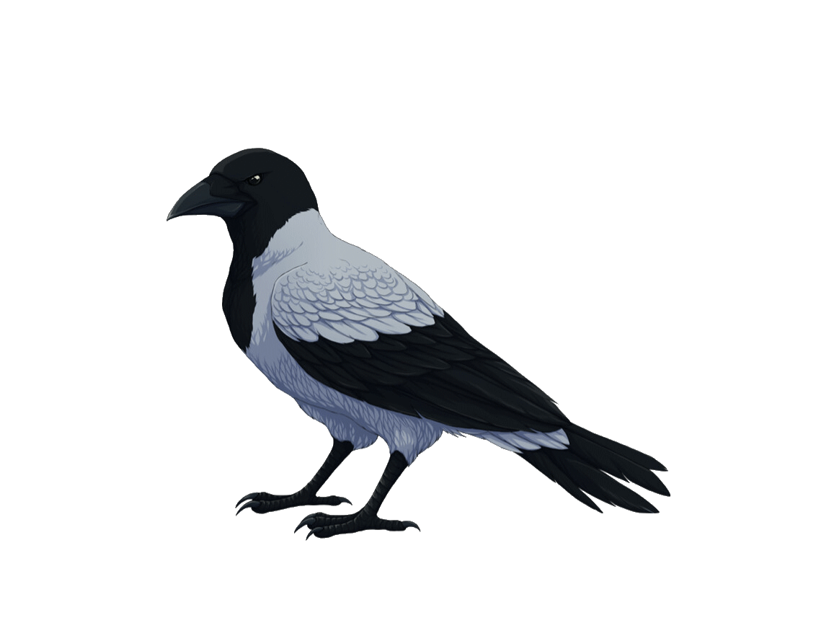
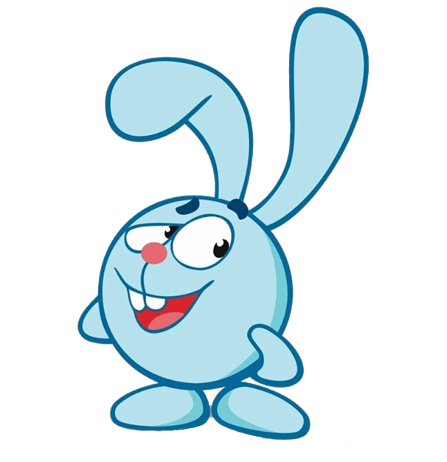
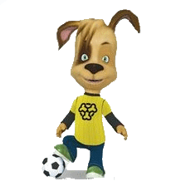
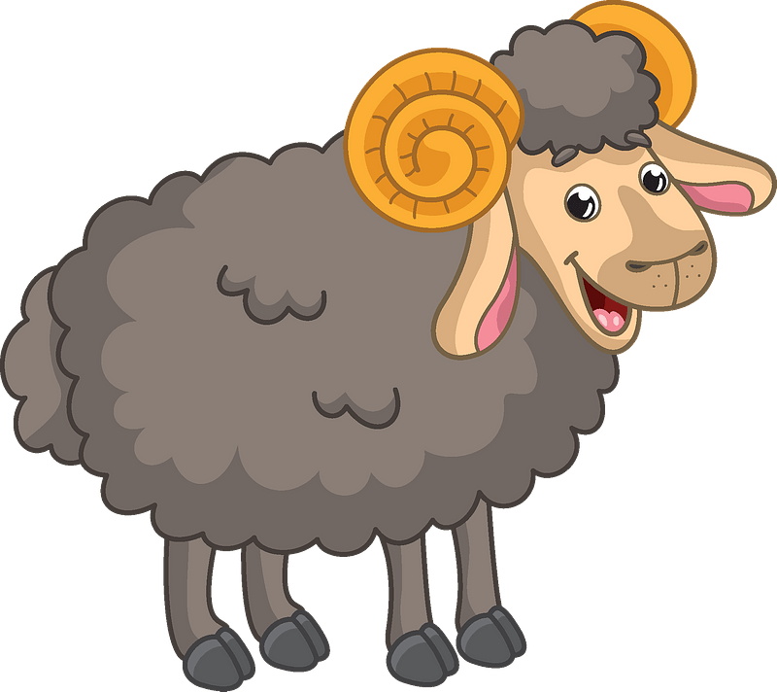
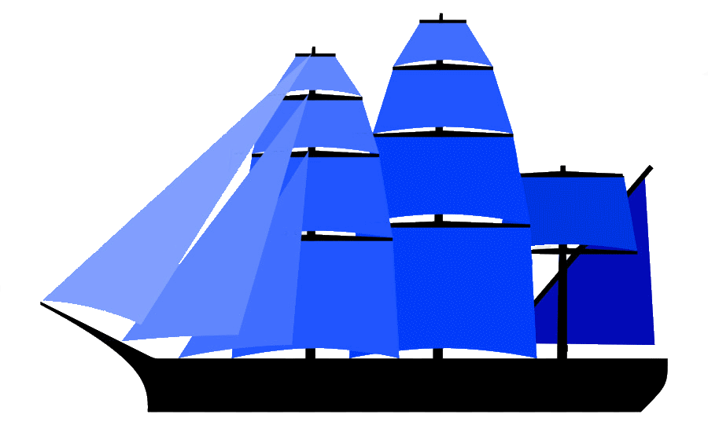

Slide 13
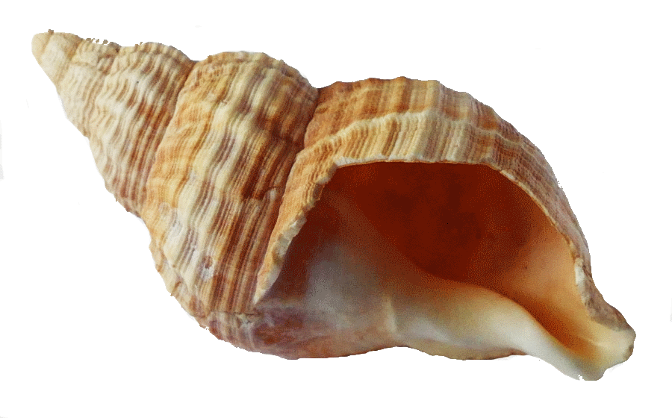
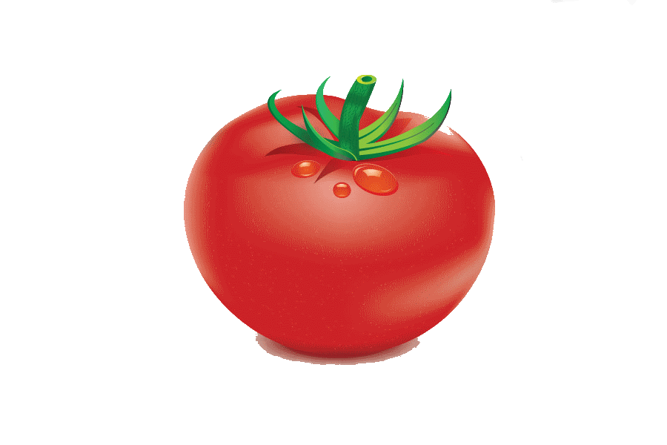
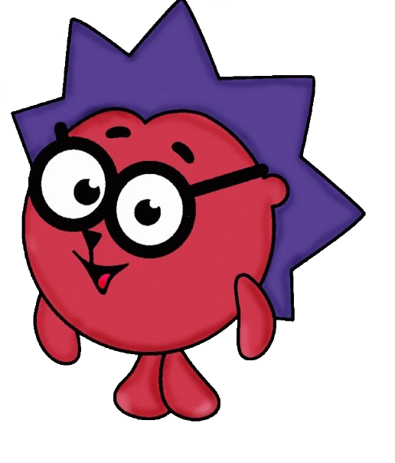
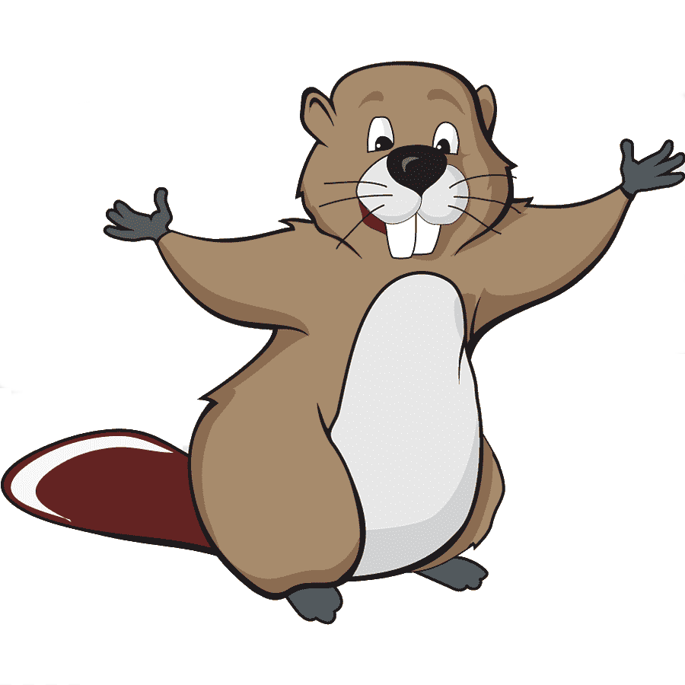
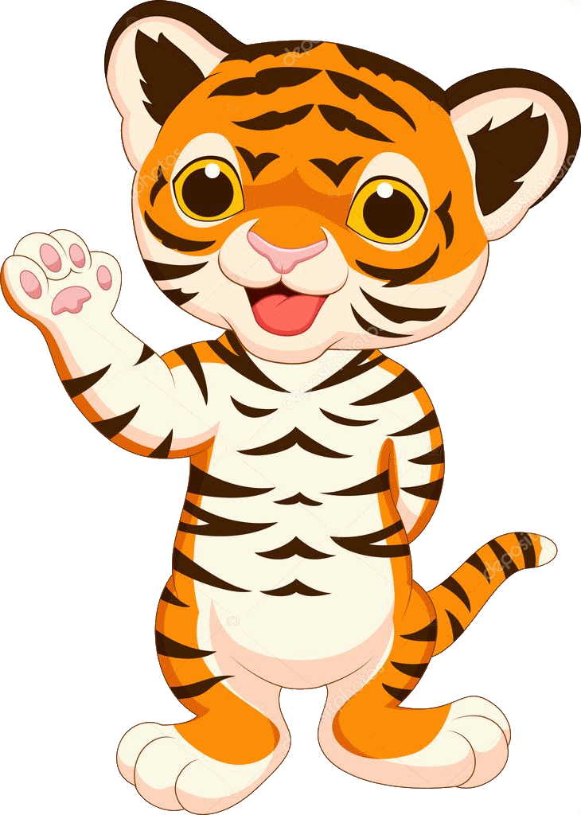
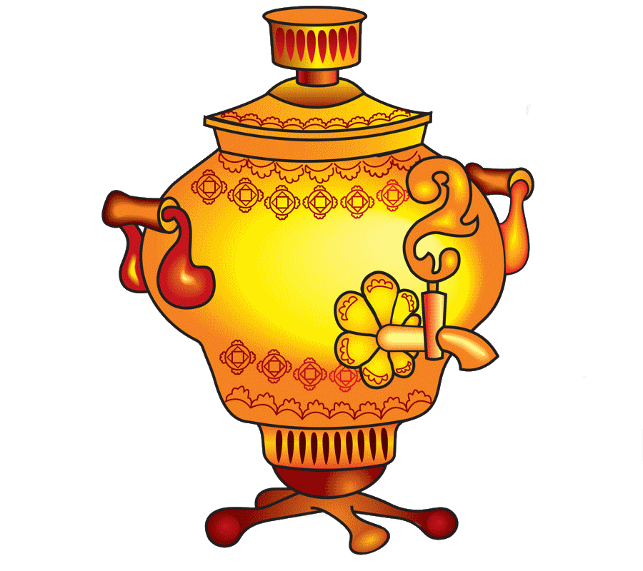

Slide 14
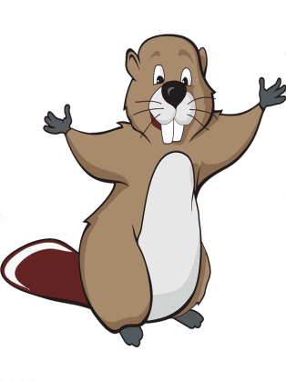
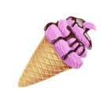
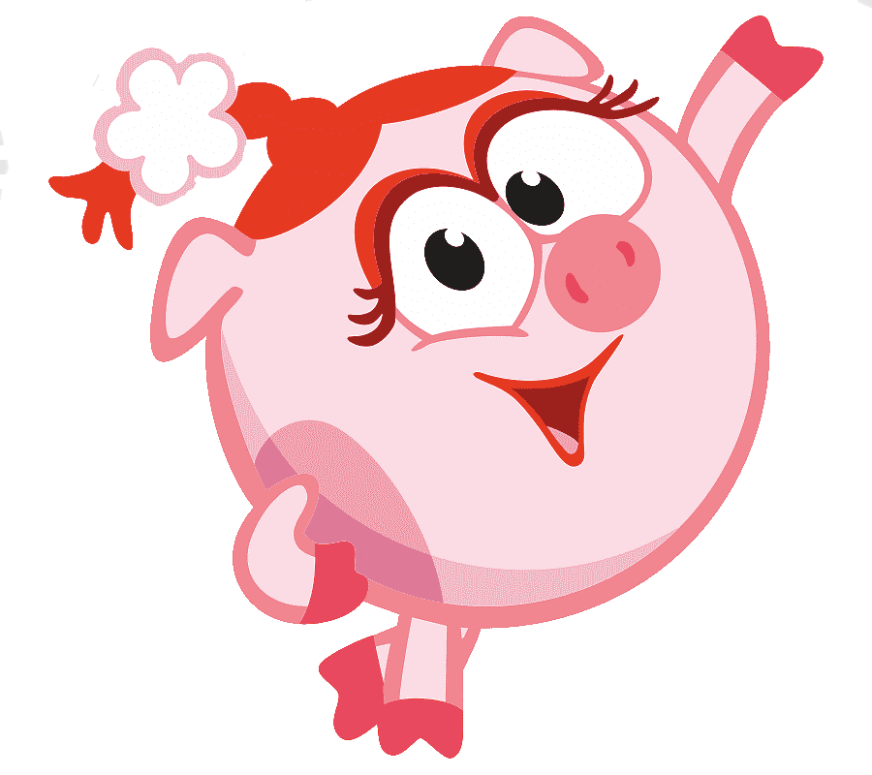

Slide 15
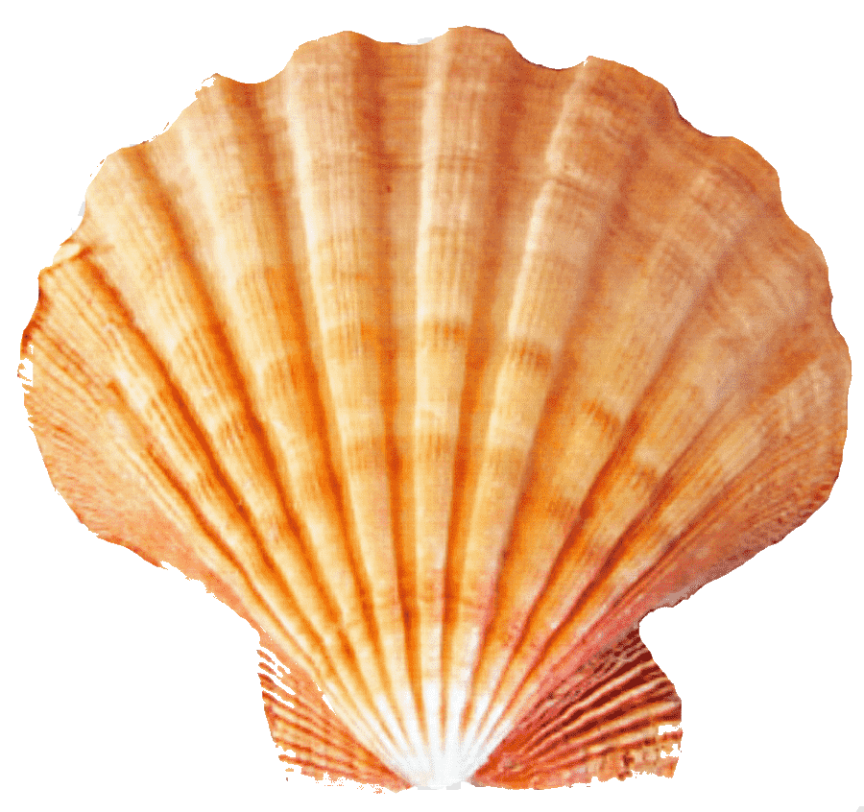
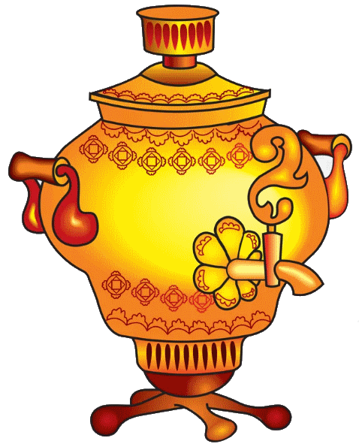
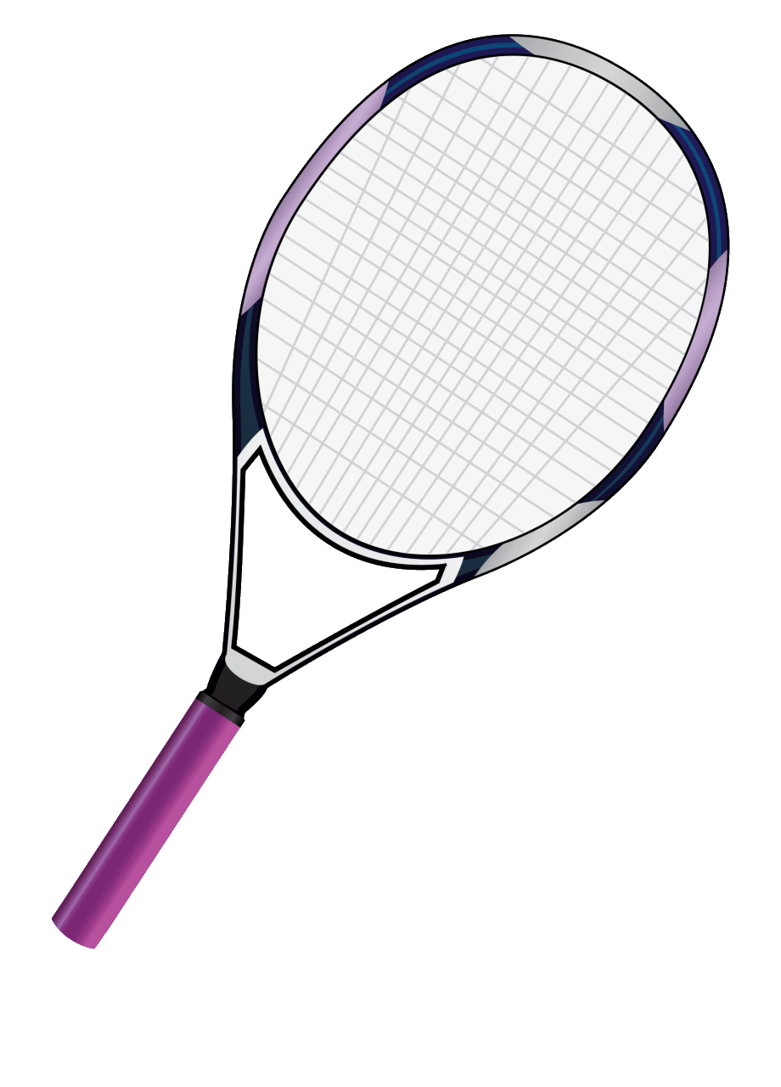
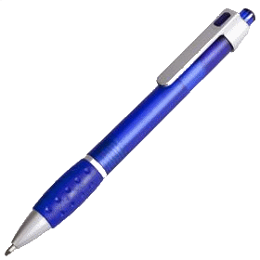
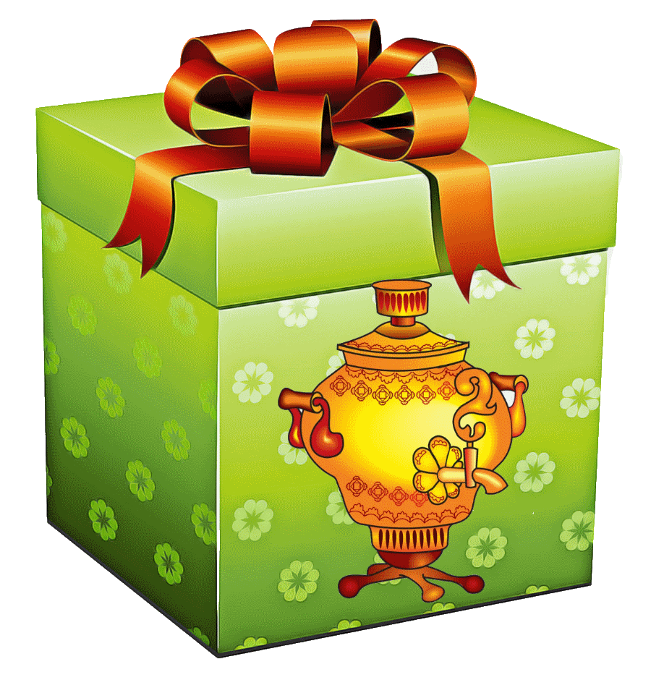
Бараш получил в подарок от друзей…

